Slide 1
История письменности.
Возникновение и развитие.

Slide 2
История
письменности.

Slide 3
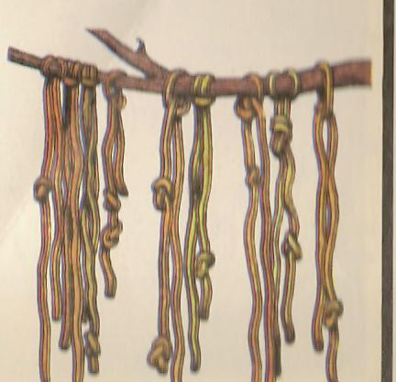
Узелковое письмо

Slide 4
Древний Египет.
Загадочные знаки.

Slide 5
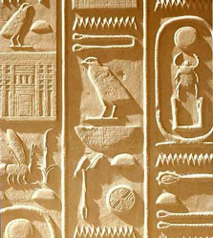
«Священное письмо» - так назывались загадочные знаки, иероглифы, покрывающие стены египетских храмов, гробниц и саркофагов.

Slide 6
«солнце» «идти» «рот»
Всего в египетском письме было более 700 иероглифов. Причем гласные звуки иероглифами не передавалиь.

Slide 7
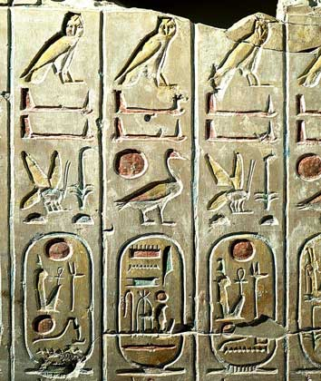
Основная трудность при чтении иероглифов состояла в том, что их было очень много: одни из них передавали отдельные согласные звуки, другие сочетания согласных звуков, а третьи целые слова. Поэтому человек умеющий читать и писать считался у египтян мудрецом.

Slide 8
Древнее Двуречье.
клинопись

Slide 9
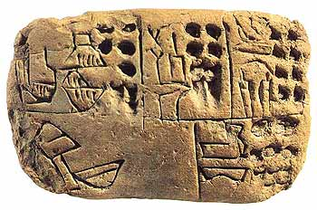
В Двуречье записи делали на глиняных табличках. Значки были клинообразные, т.к. их легче было выдавливать на глине с помощью специальной палочки, отсюда и пошло название письма «клинопись».

Slide 10
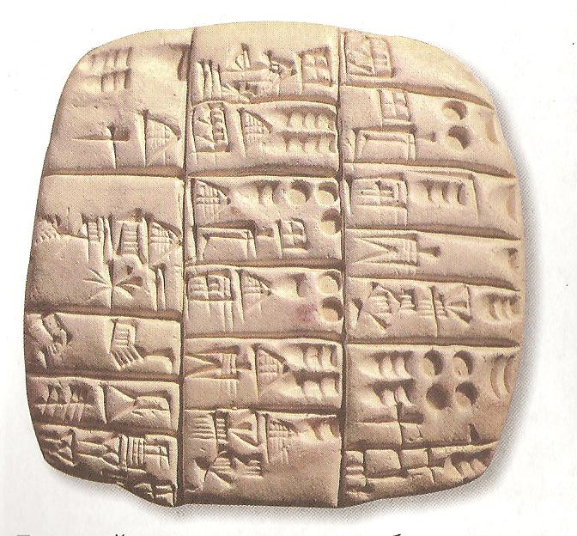
Клинопись

Slide 11
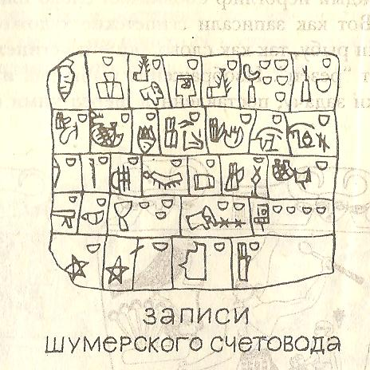
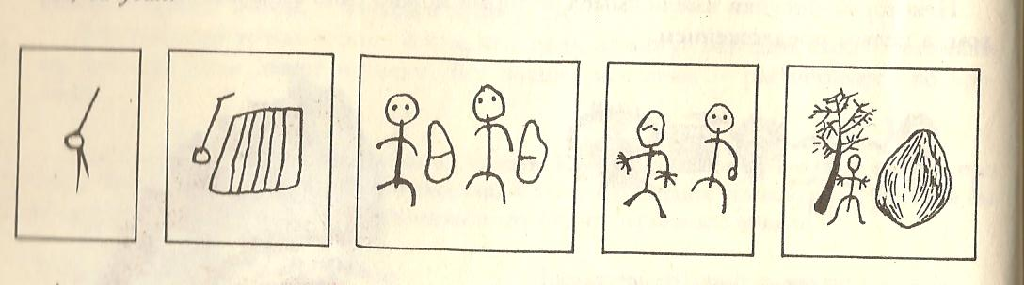
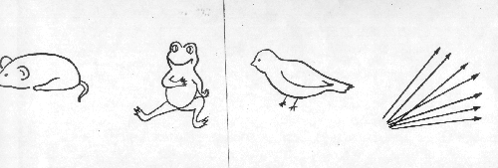
Пиктограммы
Рис.1
Рис.2
Рис.3

Slide 12
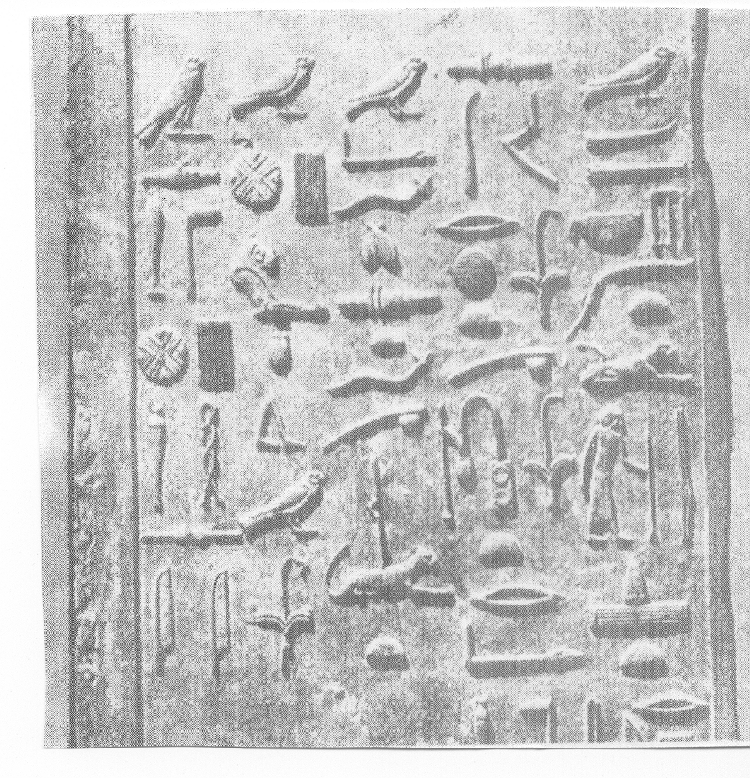
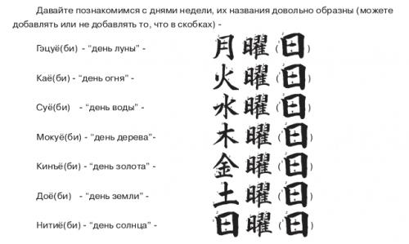
Иероглифы
Иероглифы Древних Египтян.
Иероглифы Древнего Китая.

Slide 13
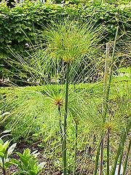
Основным носителем информации в древнем Египте был папирус. Так называли материал, похожий на бумагу, изготовленный из тростника – папируса.

Slide 14
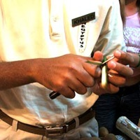
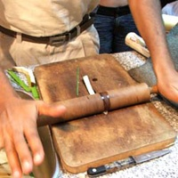
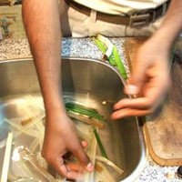
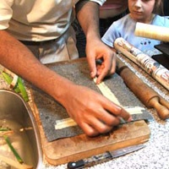
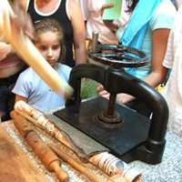
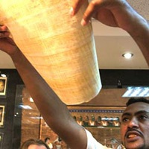
В Египте до сих пор делают папирус, но уже как сувенир.

Slide 15
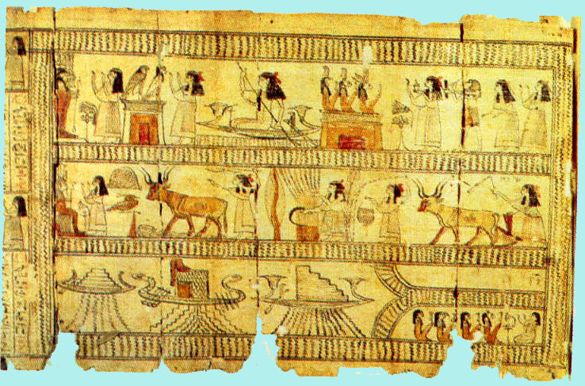
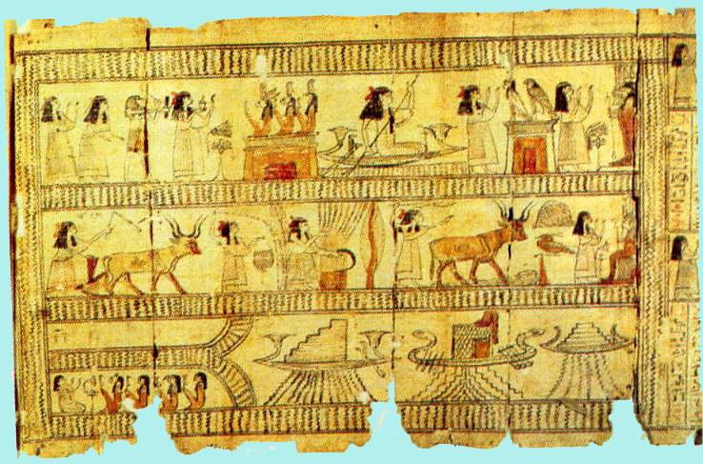
Папирус очень хрупкий, писали на нем только с одной стороны. Начало новой мысли писали красной краской (сейчас мы говорим «начать с красной строки») Когда лист заканчивался к нему приклеивали следующий, получалась длинная полоска. Складывать листы было нельзя, поэтому их сворачивали в трубочку – свиток. До наших дней дошли свитки длиной более 40 метров.

Slide 16
Финикия.
буквы

Slide 17


Финикийский алфавит состоял из 22 букв, но в нем не было гласных.
Греки усовершенствовали финикийскийй алфавит, добавив туда гласные буквы.

Slide 18
Слово алфавит произошло от названия первых двух букв греческого алфавита: «альфа» и «бета», новогреческого – «вита».

Slide 19
Индия.

Slide 20
В Древней Индии
записи делались чернилами
из сажи, смешанной с соком сахарного тростника на
пальмовых листьях.

Slide 21
Древнеиндийская книга выглядела так: листы были из пальмовых листьев,
в них проделывали отверстия ,
через которые продевали верёвку.

Slide 22
Китай.

Slide 23

Древнекитайская бамбуковая книга изготавливалась так: бамбук расщепляли, получая полоски для письма, потом бамбуковые полоски скрепляли бечёвкой.
Иероглифы наносили сверху вниз, обмакивая тонкую кисточку или палочку в чернила. Если делали ошибку, то соскабливали написанное ножом.

Slide 24
Впервые бумага получена в Китае во втором веке Цай Лунем.
Бумага изготавливалась из растительных волокон и древесины.
Ее изготовляли путём
осаждения волокон на сетке из водной суспензии.

Slide 25
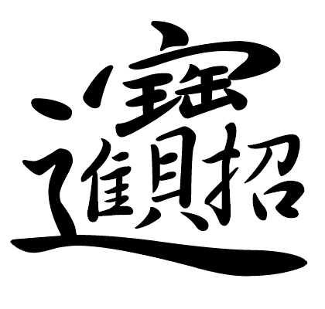
Образованный китаец должен был писать не только грамотно, но и красиво.

Slide 26
Древняя Греция
пергамент

Slide 27
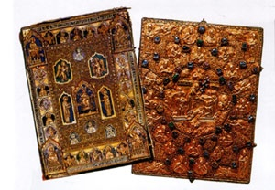
Пергамент был прочным, но на изготовление одной книги могло пойти целое стадо. Листы можно было сгибать и сшивать. Писали на пергаменте уже с двух сторон и не только тростниковыми палочками, но и птичьими перьями. Пергаментные книги вытеснили папирусные свитки, а в школах использовали пергаментные тетради.

Slide 28
Греческий алфавит состоит из 24 букв.
Αα, Ββ, Γγ, Δδ, Εε, Ζζ, Ηη, Θθ, Ιι, Κκ, Λλ, Μμ, Νν, Ξξ, Οο, Ππ, Ρρ, Σσ, Ττ, Υυ, Φφ, Χχ, Ψψ, Ωω.

Slide 29
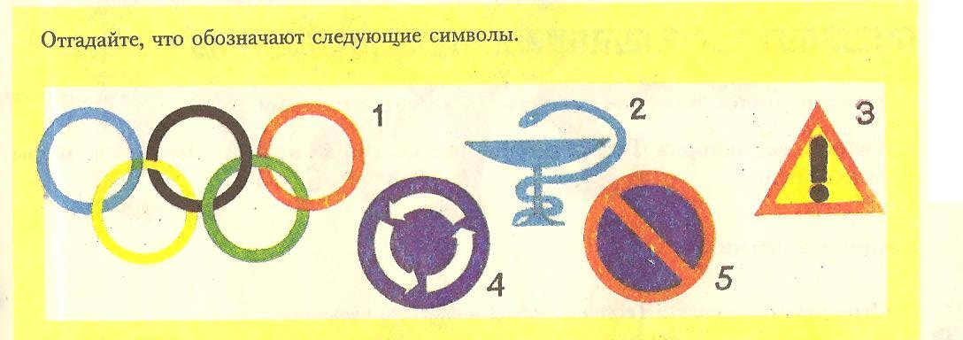
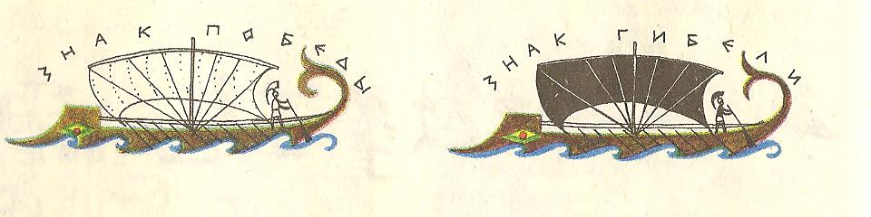
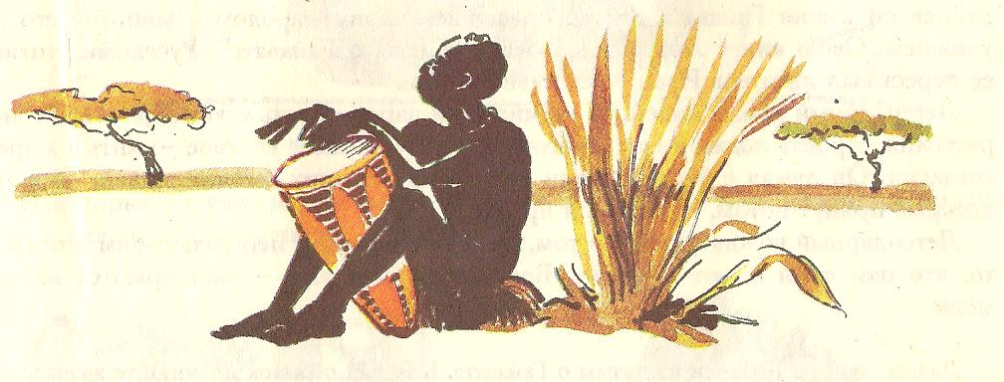
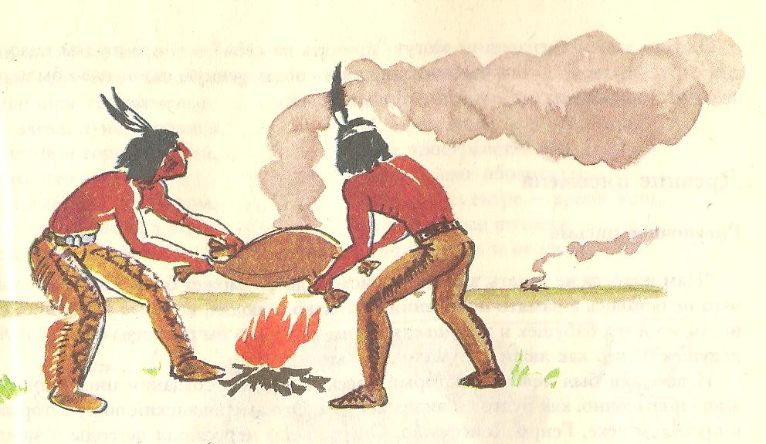
Рис.1
Рис.2
Рис.3
Рис.4

Slide 30
Рождение
алфавита

Slide 31
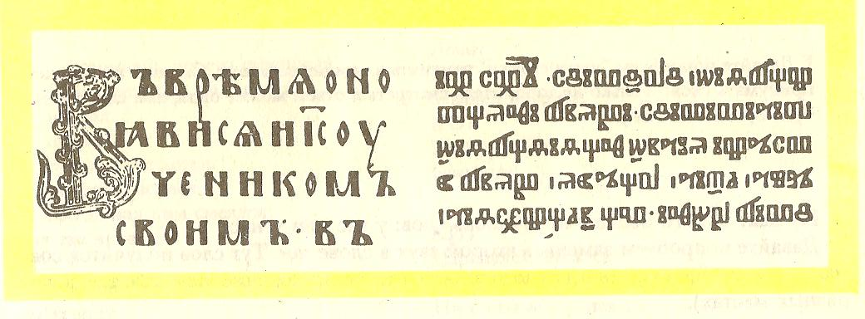
Славянская письменность
кириллица
глаголица

Slide 32
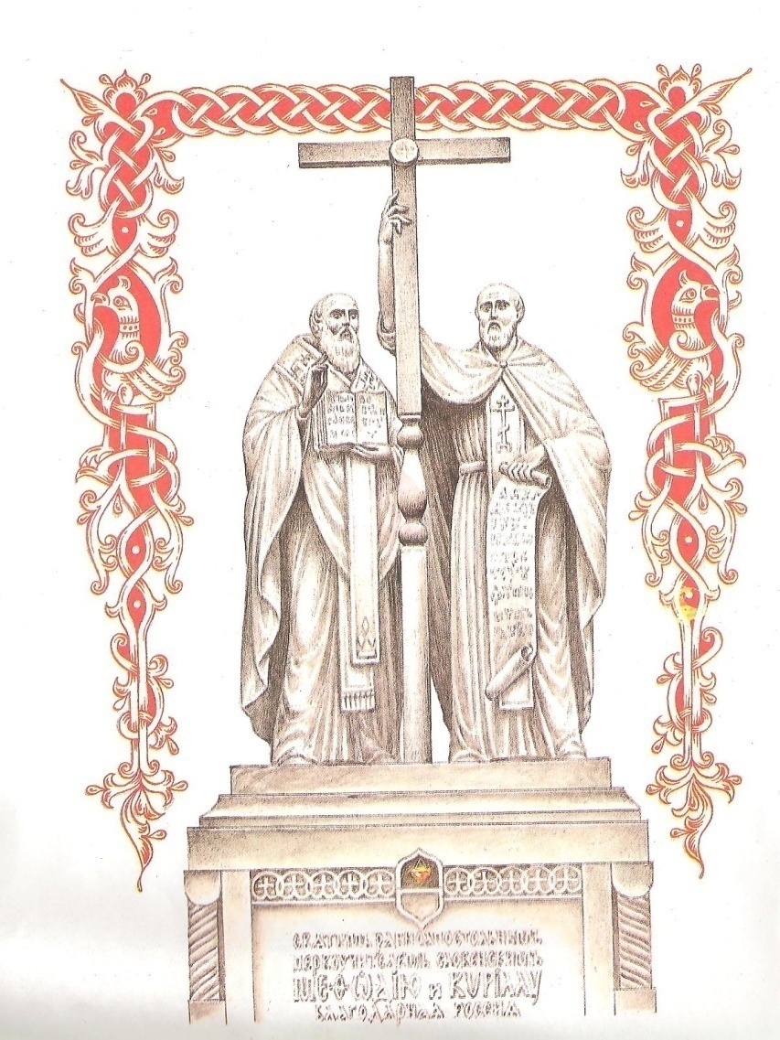
Создатели алфавита
Памятник
Кириллу
и
Мефодию

Slide 33
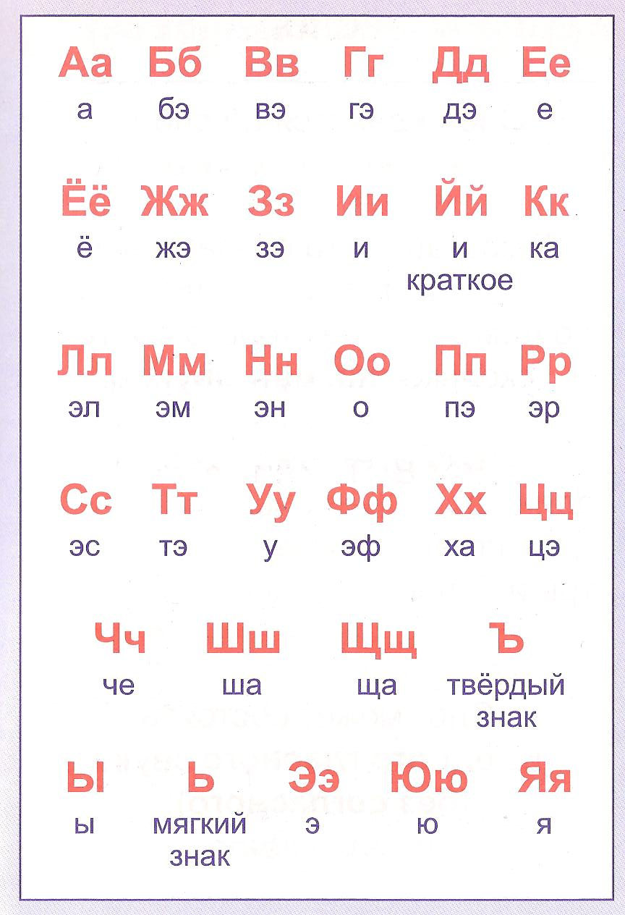
Современный алфавит

